Slide 1
Деревья

Slide 2
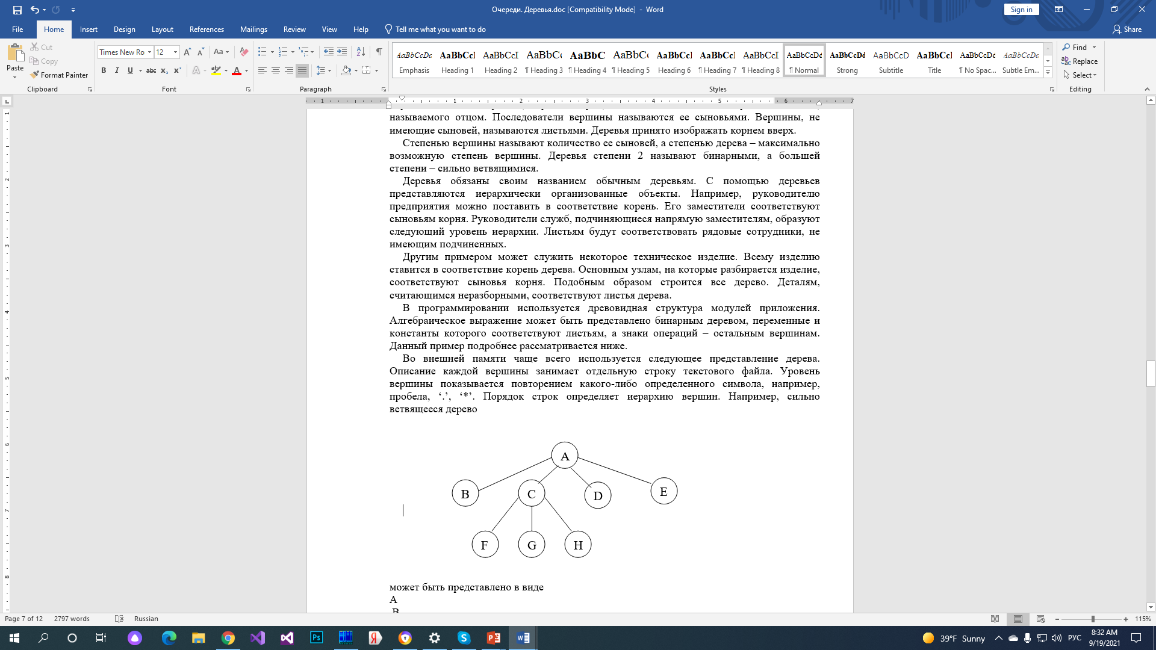
Определения
Дерево является частным случаем графа и представляет собой множество вершин, связанных ребрами.
Есть много определений деревьев. По одному из них, дерево – это связный граф без циклов.
Рекурсивное определение: дерево – это либо пустое дерево, либо вершина, связанная ребрами с конечным числом дереьев. Число вершин дерева на единицу превышает число ребер.
Деревья бывают корневые и бескорневые. Корневое дерево является иерархически организованной структурой. Основой дерева является корень.
Каждая вершина, кроме корня, имеет единственного предшественника, называемого отцом. Последователи вершины называются ее сыновьями. Вершины, не имеющие сыновей, называются листьями.
Деревья принято изображать корнем вверх.

Slide 3
Определения и примеры применения
Степенью вершины называют количество ее сыновей, а степенью дерева – максимально возможную степень вершины. Деревья степени 2 называют бинарными, а большей степени – сильно ветвящимися.
С помощью деревьев представляются иерархически организованные объекты.
Например, руководителю предприятия можно поставить в соответствие корень.
Его заместители соответствуют сыновьям корня. Руководители служб, подчиняющиеся напрямую заместителям, образуют следующий уровень иерархии. Листьям будут соответствовать рядовые сотрудники, не имеющим подчиненных.
Другим примером может служить некоторое техническое изделие. Всему изделию ставится в соответствие корень дерева. Основным узлам, на которые разбирается изделие, соответствуют сыновья корня. Подобным образом строится все дерево. Деталям, считающимся неразборными, соответствуют листья дерева.
Классификация животных или растений может быть представлено деревом.
Распространены генеалогические деревья, описывающие родословные связи.

Slide 4
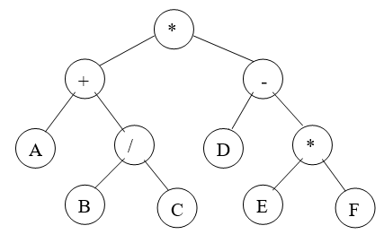
Примеры применения
В программировании используется древовидная структура модулей приложения.
Деревья используются во многих алгоритмах поиска и сортировки данных.
Алгебраическое выражение может быть представлено бинарным деревом, переменные и константы которого соответствуют листьям, а знаки операций – остальным вершинам. Пример представления выражения (A + B / C) * (D – E * F) приведен на рисунке.

Slide 5
Представление деревьев
Во внешней памяти чаще всего используется следующее представление дерева. Описание каждой вершины занимает отдельную строку текстового файла. Уровень вершины показывается повторением какого-либо определенного символа, например, пробела, ‘.’, ‘*’. Порядок строк определяет иерархию вершин.
Например, дерево на рисунке
A
.B
.C
..F
..G
..H
.D
.E
Подобным образом описывается структура программного проекта в таких системах, как Visual Studio компании Microsoft.

Slide 6
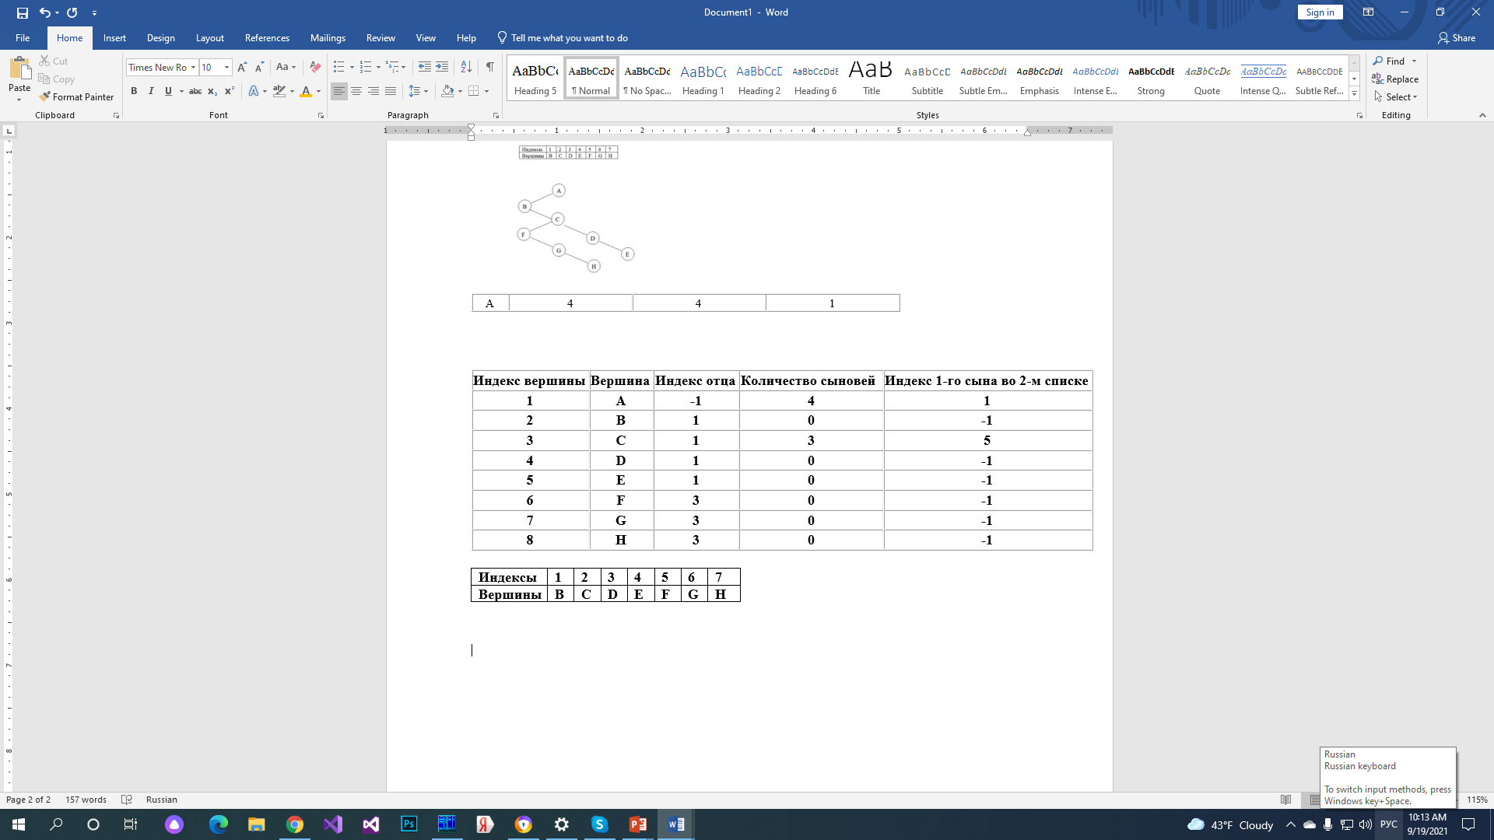
Представление деревьев
В оперативной прамяти самым простым представлением дерева является массив его вершин. Элемент массива содержит информационную часть, указание на отца и список сыновей. Недостаток такого представления в том, что степени вершин дерева могут значительно отличаться. Приходится резервировать память, ориентируясь на максимальную степень, что часто крайне нерационально. Использование динамических массивов возможно не во всех средах.
Другим способом записи дерева является упаковка в два массива. Первый массив соответствует вершинам, второй – сыновьям этих вершин, перечисляемым в порядке рассмотрения вершин. Каждый элемент первого списка содержит информационную часть соответствующей вершины, указание на отца, количество сыновей и индекс той части второго списка, откуда начинается перечисление сыновей. Этот
способ экономичен по памяти, но вызывает трудности при корректировке дерева.
При использовании динамических структур каждый элемент массива вершин указывает на список сыновей. Если вершины нумеруются последовательно, легко по номеру вершины выходить на ее сыновей.
В приложениях, использующих системы управления базами данных, используют только ссылку на отца. Тогда нахождение сыновей сводится к поиску всех записей с определенным значением поля отца. Такой поиск обеспечивается средствами системы.
A infoA -1
B infoB A
C infoC A
D infoD A
E infoE A
F infoF C
………….

Slide 7
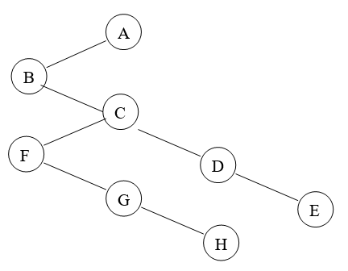
Представление деревьев
Еще один способ записи связан с использованием бинарного дерева. Первый (старший) сын вершины исходного дерева представляется левым сыном соответствующей вершины бинарного дерева, а следующий сын того же отца
(то есть брат) - правым сыном. Отсутствие левого сына бинарного дерева является признаком листа исходного дерева. Корень наоборот не должен иметь правого сына.
Таким образом, помимо большого самостоятельного значения бинарные деревья имеют тесную связь с сильно ветвящимися.

Slide 8
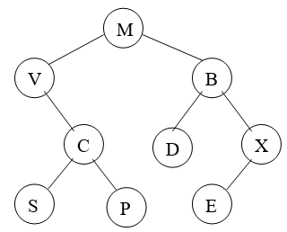
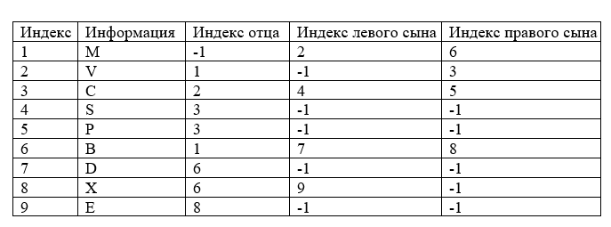
Представление в Паскале
На указателях:
Type
ukaz= ^uzel;
uzel = record
key: char;
fath, left, right: ukaz;
end;
Var
root, kon: ukaz;
В массиве:
Type
uzel = record
key: char;
fath, left, right: integer;
{ индексы в массиве вершин }
end;
Var
ver: array [1..Max] of uzel;
root, kon: integer;

Slide 9
Представление в С++
Бинарное дерево:
struct Tree
{
char key;
Tree *left, *right;
};
.............
Tree *root = NULL;
Сильно ветвящееся:
struct Tree
{
char key;
vector<Tree*> sons; // указатели на сыновей
};
.............
Tree *root = NULL;

Slide 10
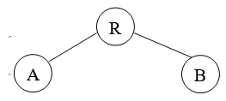
Обходы деревьев
Обходом дерева называется обработка всех его вершин в некотором порядке. Рассмотрим варианты обхода бинарного дерева, состоящего из корня R и листьев A и B. Имеются три стандартных порядка обхода: сверху вниз (прямой), снизу вверх (обратный) и слева направо (симметричный).
При обходе сверху вниз корень посещается раньше листьев, то есть вершины перечисляются в порядке R, A, B.
Обход снизу вверх дает порядок A, B, R.
Слева направо вершины обходятся в порядке A, R, B.
Указанные варианты обхода обобщаются на случай любого бинарного дерева. Так если вершина A является корнем поддерева, то на это поддерево рекурсивно распространяется выбранный вариант обхода.
Для дерева на рисунке обходы:
cверху вниз M, V, C, S, P, B, D, X, E;
cнизу вверх S, P, C, V, D, E, X, B, M;
cлева направо V, S, C, P, M, D, B, E, X.

Slide 11
Обходы деревьев
Вершины сильно ветвящегося дерево с корнем R и листьями A₁, A₂, …, A_{n}, при обходе сверху вниз перечисляются в порядке R, A₁, A₂, …, A_{n}, а при обходе снизу вверх в порядке A₁, A₂, …, A_{n}, R. Аналогично бинарному дереву каждый порядок обхода рекурсивно распространяется на поддеревья с корнями A₁, A₂, …, A_{n}.
Для дерева на рисунке обходы:
cверху вниз A, B, C, F, G, H, D, E;
cнизу вверх B, F, G, H, C, D, E, A.
Симметричный порядок для сильно ветвящихся деревьев не определяется.
Рассмотрим описанные варианты обхода на примере бинарного дерева, представляющего
алгебраическое выражение (A + B / C) *( D – E * F).
Обход сверху вниз дает префиксную форму
* + A / B C – D * E F – знак перед операндами.
Обход снизу вверх приводит к постфиксной записи A B C / + D E F * – * – знак после операндов.
При обходе слева направо получается инфиксная
форма A + B / C * D – E *F – знак между операндами.

Slide 12
Обходы деревьев
Для обхода деревьев удобно применять рекурсивные процедуры. Пусть дерево создано. Требуется выдать на экран номера его вершин.
Type
ukaz= ^uzel;
uzel = record
key: integer;
left, right: ukaz;
end;
Var
Root: ukaz;
Procedure Pre (t: ukaz); // параметр – при вызове указатель на корень
Begin
if t <> nil then
Begin
WriteLn('Вершина ‘, t^.key);
Pre(t^.left);
Pre(t^.right);
end
End;
Это порядок обхода сверху вниз. Для обхода снизу вверх обработка вершины должна быть после рекурсивных вызовов, а для обхода слева направо – между ними.

Slide 13
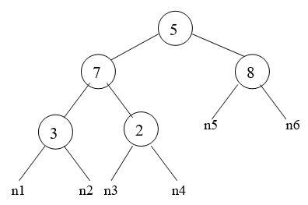
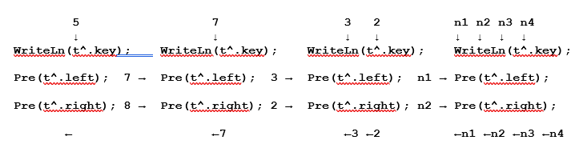
Схема рекурсивного обхода сверху вниз
Procedure Pre (t: ukaz);
Begin
if t <> nil then
Begin
WriteLn('Вершина ‘, t^.key);
Pre(t^.left);
Pre(t^.right);
end
End;
Приведена схема рекурсивных вызовов на простом примере. Удобно считать, что вызываются копии рекурсивной процедуры. Пустые указатели обозначены n1 – n5. При вызове с параметром – указателем на корень будут выведены номера вершин 5, 7, 3, 2, 8, что соответствует обходу сверху вниз.
Рекурсивные процедуры по другим вариантам обхода работают аналогично.

Slide 14
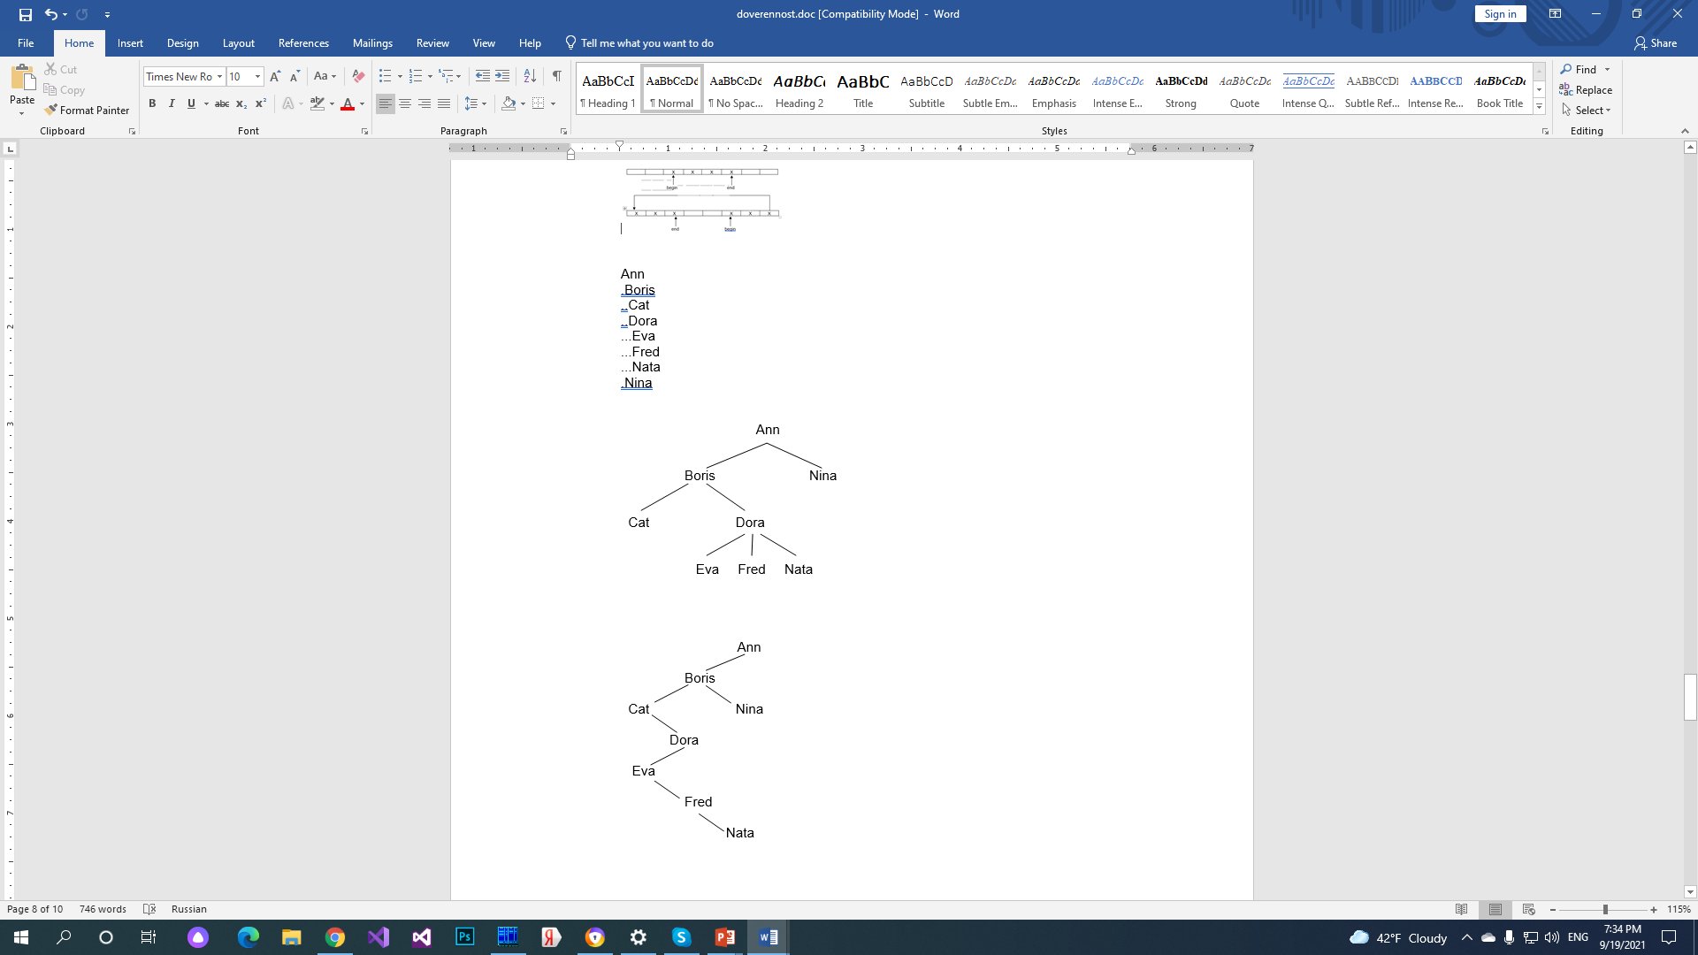
Ввод дерева из файла
Для ввода дерева из файла и представления с помощью бинарного дерева
удобно добавить в описание вершины еще 2 поля.
Type
ukaz=^uzel;
uzel=record
name: string; {имя вершины}
left,right: ukaz; {сыновья}
fath: ukaz; {отец в исходном дереве}
urov: integer; {уровень исходного дерева, начиная с 0}
end;
Первая строка файла соответствует корню дерева. Далее если уровень очередной вершины совпадает с уровнем предыдущей вершины, то новая вершина должна быть правым сыном предыдущей вершины, а при увеличении уровня она становится левым сыном. Если же уровень очередной вершины уменьшается на K, то нужно K раз подняться вверх по указателю fath и представить новую вершину правым сыном найденной вершины.

Slide 15
Рекурсивный обход в Си: ОП → экран
const int DL = 20; // максимальная длина
struct Tree
{
char name[DL];
int urov;
Tree *fath; // отец в исходном дереве
Tree *left;
Tree *right;
};
void print_down_bin(Tree *p, int level) // при вызове p – указатель на корень
{
if (p)
{
for (int i = 0; i < level; i++)
printf("%c",'.');
printf("%s\n", p -> name);
print_down_bin(p -> left, level + 1);
print_down_bin(p -> right, level + 1);
}
}
Обход бинарного дерева сверху вниз соответствует обходу сверху вниз исходного дерева.

Slide 16
Вопросы контрольной
1. Сильно ветвящееся дерево представлено с помощью бинарного. Всегда ли в бинарном дереве имеется хотя бы одна вершина со степенью 1? Обосновать ответ.
Если дерево вырожденное (пустое или одна вершина), то и в бинарном дереве нет вершин степени 1. В противном случае у корня всегда только левый сын.
2. Сильно ветвящееся дерево представлено с помощью бинарного. Есть некоторая вершина сильно ветвящегося дерева. Как найти всех ее сыновей?
Нужно спуститься вниз по левому сыну и далее идти направо, пока это возможно.

Slide 17
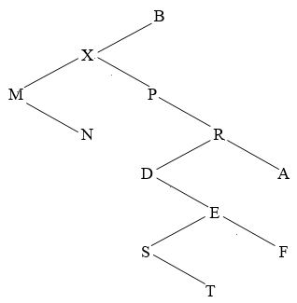
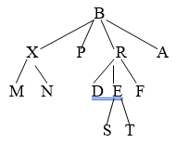
Вопросы контрольной
1. Задано сильно ветвящееся дерево. Перечислить вершины в порядке
• сверху вниз – B, X, M, N, P, R, D, E, S, T, F, A
• снизу вверх – M, N, X, P, D, S, T, E, F, R, A, B
2. Нарисовать бинарное дерево для представления дерева из п.2. Перечислить в бинарном дереве вершины в порядке
• сверху вниз – B, X, M, N, P, R, D, E, S, T, F, A
• снизу вверх – N, M, T, S, F, E, D, A, R, P, X, B
• слева направо M, N, X, P, D, S, T, E, F, R, A, B

Slide 18
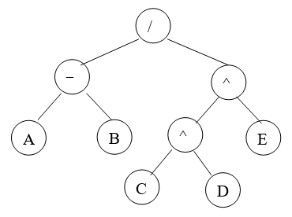
Вопросы контрольной
Задано выражение в постфиксной форме A B – C D ^ E ^ /. Представить его в инфиксной форме и нарисовать соответствующее бинарное дерево.
(A – B) / (C ^ D) ^ E
Префиксная форма: / - A B ^ ^ C D E

Slide 19
Вопросы контрольной
Требуется обойти сильно ветвящееся дерево по уровням. Иными словами, после корня нужно перечислить всех его сыновей. Затем для каждого сына его сыновей и т. д. Как это сделать?
Это обход в ширину, рационально использовать очередь. Включаем в очередь корень.
Далее в цикле выбираем вершину из начала очереди, обрабатываем ее, в конец записываем всех сыновей и очередь продвигаем. Если использовать бинарное дерево, то нужно спустится по левой ветке и выбрать всех сыновей при движении по правым сыновьям. Таким образом мы перейдем к просмотру следующего уровня после полной обработки предыдущего уровня.
Очередь по примеру:
B
Вывод B, очередь X P R A
Вывод X, очередь P R A M N
Вывод P, очередь R A M N
Вывод R, очередь A M N D E F
Вывод A, очередь M N D E F
………………………………….

Slide 20
Ввод дерева из файла
Program TreeInOut;
{ Ввод дерева из файла input.txt, представление бинарным деревом в ОП, вывод в файл output.txt
Формат ввода-вывода:
Ann
.Boris
..Cat
..Dora
...Eva
...Fred
...Nata
.Nina
}
Type
ukaz=^uzel;
uzel=record
name: string; {имя вершины}
left,right: ukaz; {сыновья}
fath: ukaz; {отец в исходном дереве}
urov: integer; {уровень исходного дерева с 0}
end;
Var
root: ukaz;
Fin, Fout: text;

Slide 21
Ввод дерева из файла
Procedure FromFile(var F: text; var ro: ukaz);
Var
i, m, k, Len: integer;
R, S: string; {для формирования строки выдачи}
p, t, kon: ukaz;
Begin
While not Eof(F) do
begin
ReadLn(F, S);
k := 0;
Len := Length(S);
While S[k+1] = '.' do k := k+1;
{k - уровень вершины, начиная с 0}
R := Copy(S, k+1, Len-k);
{имя вершины без точек}
New(kon);
kon^.name := R;
kon^.left := nil;
kon^.right := nil;
kon^.urov := k;

Slide 22
Ввод дерева из файла
if k = 0 then {нулевой уровень - корень}
begin
ro := kon; {корень - для возврата в вызывающую}
kon^.fath := nil;
m := 0; {уровень предыдущей вершины}
t := kon; {указатель на предыдущую вершину }
continue;
end;
if k > m then {переход на следующий уровень}
begin
t^.left := kon;
kon^.fath := t;
end
else { k<>0 и k<=m }
if k = m then { уровень, как у предыдущей}
begin
t^.right := kon;
kon^.fath := t^.fath; {отец тот же, что у брата}
end

Slide 23
Ввод дерева из файла
else { k < m - подъем по дереву на m-k уровней }
begin
p := t;
For i := 1 to m-k do
p := p^.fath;
{ p-предыдущая вершина того же уровня }
kon^.fath := p^.fath;
{ отец в исходном дереве тот же, что у брата }
p^.right := kon;
end;
m := k; { запомнили текущий уровень }
t := kon; {для работы со следующей вершиной}
end; {конец While}
End;
Пример – ввод имени Nina
m = 3 – уровень предыдущей вершины Nata
k = 1 – уровень текущей вершины Nina –
подъем на 2 уровня в исходном дереве
Nata – Dora
Dora – Boris
В итоге вершина Nina – правый сын вершины Boris

Slide 24
Вывод дерева в файл
Procedure ToFile(var F: text; t: ukaz);
{ выдача в файл в порядке сверху вниз }
Var
j: integer;
St: string; { для формирования строки выдачи }
p: ukaz;
Begin
if t <> nil then
Begin
St := t^.name; { имя без точек }
p := t;
For j := 1 to t^.urov do { отступ в зависимости от уровня }
begin
p := p^.fath;
St := '.’ + St;
end;
WriteLn(F, St);
ToFile(F, t^.left);
ToFile(F, t^.right);
end
End;

Slide 25
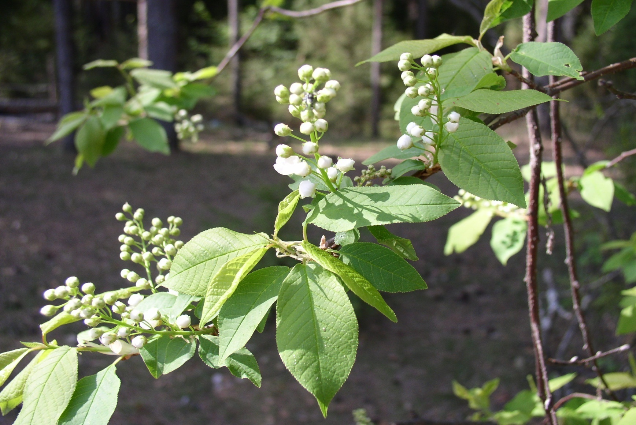

Благодарю за внимание!

